Slide 1
MOS WORD 2016 Bài 3: Định dạng văn bản và đoạn văn bản
Created by: IIG Vietnam

Slide 2
Hướng dẫn sử dụng
Sử dụng màn hình ở chế độ Show Presenter View bao gồm phần lý thuyết và hướng dẫn thao tác thực hành
Các câu hỏi ôn tập bao gồm cả phần đáp án dưới dạng Animation

Slide 3
Mục tiêu bài học
Áp dụng các thuộc tính định dạng phổ biến như Font, Size, Bold hoặc Italics cho các ký tự;
Căn chỉnh văn bản;
Thay đổi khoảng cách dòng và đoạn;
Thụt lề đoạn văn bản;
Hiểu điểm dừng của tab là gì và nhận ra các loại điểm dừng tab khác nhau;
Đặt, sửa đổi hoặc xóa điểm dừng tab;

Slide 4
Mục tiêu bài học (tt)
Sử dụng tính năng sao chép định dạng (Format Painter);
Áp dụng Quick Styles;
Tạo danh sách dấu đầu dòng (Bulleted Lists) hoặc đánh số (Numbered Lists);
Tùy chỉnh danh sách đa cấp (Multi-Level Lists);
Chuyển đổi văn bản sang WordArt.

Slide 5
Định dạng các ký tự
Định dạng các ký tự đề cập đến việc thay đổi diện mạo của ký tự khi hiển thị trên màn hình cũng như khi in ra giấy. Các tùy chọn định dạng ký tự bao gồm:
Các tùy chọn | Ý nghĩa
Kiểu chữ (Font) | Mô tả kiểu chữ hoặc sự xuất hiện của các ký tự (Characters).
Kích cỡ chữ (Font Size) | Đề cập đến độ lớn bao gồm chiều rộng và chiều cao của các ký tự.
Định dạng ký tự (Character Formatting) | Đề cập đến các biến thể, các cách điệu đặc biệt được áp dụng cho các ký tự đơn giản nhằm làm cho chúng nổi bật so với các văn bản khác. Chúng bao gồm in đậm (Bold), in nghiêng (Italics), gạch chân (Underline) hoặc màu sắc (Color).
Các hiệu ứng văn bản (Effects) | Là những cách điệu bạn có thể thêm vào văn bản: Strikethrough, Superscript/Subscript, Shadow và Small caps
Notes:
Các thao tác định dạng ký tự
Sử dụng lệnh trên Ribbon:
Trên thẻ Home, nhóm Font -> nhấp chọn các định dạng thích hợp hoặc;
Nhấp chọn ở góc dưới bên phải nhóm Font để mở trình khởi chạy hộp thoại Font -> chọn các định dạng thích hợp.
Sử dụng Mini Toolbar:
Chọn các ký tự -> chọn các định dạng thích hợp trên Mini Toolbar.
Sử dụng các phím tắt (Shortcut key):
Chọn các ký tự -> nhấn phím tắt thích hợp
Sử dụng trình đơn ngữ cảnh (Contextual menu)
Chọn các ký tự -> nhấp chuột phải trong vùng chọn các ký tự để mở trình đơn ngữ cảnh (Contextual menu) -> chọn Font.
Chú ý:
- Không phải tất cả các lệnh trong nhóm Font đều có thể sử dụng phím tắt.
- Để biết phím tắt, bạn trò chuột vào biểu tượng lệnh và xem phím tắt trong mẹo màn hình (ScreenTip).
- Để phím tắt hiện trong ScreenTip, chọn thẻ File -> Options -> Advanced -> trong vùng Display nhấp chọn hộp kiểm Show Shortcut key on ScreenTips -> OK.

Slide 6
Định dạng các ký tự
Sử dụng hộp thoại Font (Font Dialog Box)
Truy cập vào hộp thoại Font – nơi chứa những lệnh nâng cao về hiệu ứng văn bản. Những lệnh này bao gồm:
Thẻ | Lệnh | Ý nghĩa
Font | Strikethrough | Gạch nét đơn lên văn bản. Ví dụ: Strikethrough
 | Double Strikethrough | Gạch nét đôi lên văn bản. Ví dụ: Double Strikethrough
 | Superscript | Tạo số mũ cho văn bản. Ví dụ: X²
 | Subscript | Tạo chỉ số cho văn bản. Ví dụ: A₁, A₂
 | Small caps | Chuyển văn bản được chọn sang các ký tự in hoa nhưng giảm chiều rộng và chiều cao các ký tự so với ký tự in hoa bình thường. Ví dụ: IIG ViệT Nam và IIG việt nam
 | All caps | Chuyển văn bản được chọn sang các ký tự in hoa
 | Hidden | Ẩn văn bản được chọn

Slide 7
Định dạng các ký tự
Sử dụng hộp thoại Font (Font Dialog Box) (tt)
Advanced | Scale | Kéo dài hoặc nén văn bản theo chiều ngang. Ví dụ:
 | Spacing | Thiết lập khoảng cách giữa các ký tự bằng cách thay đổi khoảng trắng giữa các ký tự.
 | Position | Thiết lập vị trí của dòng văn bản. Ví dụ: IIG Việt Nam (Normal),
 | Kerning for Fonts | Thiết lập khoảng cách giữa các ký tự theo chiều ngang bằng cách thay đổi hình dạng ký tự. Ví dụ:
Kerning

Slide 8
Định dạng các ký tự
Sử dụng hộp thoại Font (Font Dialog Box) (tt)
Advanced | Ligatures | Cho phép nối các ký tự. Bạn cần chú ý rằng không phải tất cả các Font đều có thể áp dụng tính năng này. Ví dụ dưới đây sử dụng Font Gabriola, Ligatures: Historical and Discretionary và Stylistic sets 6
 | Number Spacing | Thiết lập khoảng cách giữa các ký số. Ví dụ:
 | Number forms | Định dạng số so với đường ngang cơ sở (Baseline). Ví dụ:
 | Stylistic sets | Các bộ phong cách.
Kerning

Slide 9
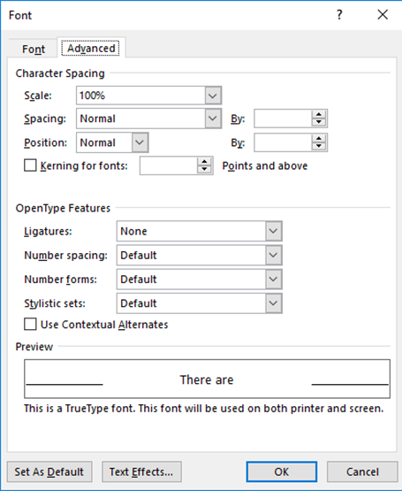
Định dạng các ký tự
Sử dụng hộp thoại Font (Font Dialog Box) (tt)
Advanced | Use Contextual alternates | Bật/tắt tính năng thay thế theo ngữ cảnh các chữ ghép được áp dụng cho các ký tự riêng dựa trên các chữ cái xung quanh chúng.
 |  | Thiết lập các thông số về hiệu ứng văn bản như TextFill & Outline, Text Effects.
Kerning
Notes:
Các thao tác sử dụng hộp thoại Font
Mở hộp thoại Font:
Trên thẻ Home, nhóm Font -> nhấp vào trình khởi chạy hộp thoại Font ;
Nhấp chuột phải trên văn bản đã được chọn -> chọn Font;
Nhấn Ctrl+D.
Sử dụng hộp thoại Font:
Trong hộp thoại Font -> chọn thẻ Advaced -> chọn các tính năng thích hợp.

Slide 10
Định dạng các đoạn văn bản
Là việc áp dụng các định dạng nhằm thay đổi vị trí, diện mạo, và tính chất của đoạn văn bản bao gồm: căn chỉnh (Alignment), Tab dừng, thụt lề (Indent), khoảng cách dòng (Line Spacing)…
Có thể sử dụng các lệnh trên Ribbon, hộp thoại (Dialog box), phím tắt (Shortcut keys), thực đơn ngữ cảnh (Contextual menu), Mini Toolbar.

Slide 11
Định dạng các đoạn văn bản
Căn chỉnh văn bản
Đề cập đến vị trí của văn bản liên quan đến trang (Page), lề (Margin) hoặc đoạn (Paragraph) văn bản.
Mặc định Word căn lề trái cho các đoạn văn bản.
Có thể thay đổi căn chỉnh các đoạn trong tài liệu bằng một trong bốn loại căn chỉnh:
Căn trái (Align Left),
Căn giữa (Center),
Căn phải (Align Right),
Căn đều (Justify).
Notes:
Các thao tác căn chỉnh văn bản
Sử dụng lệnh trên Ribbon:
Nhấp chuột vào đoạn văn bản -> trên thẻ Home, nhóm Paragraph -> chọn các biểu tượng Align Left, Center, Align Right hoặc Justify.
Sử dụng phím tắt (Shortcut keys):
Nhấp chuột vào đoạn văn bản:
Nhấn Ctrl + L để căn lề trái;
Nhấn Ctrl + E để căn giữa;
Nhấn Ctrl +R để căn lề phải;
Nhấn Ctrl + J để căn đều.
Sử dụng hộp thoại Paragraph:
Nhấp chuột vào đoạn văn bản
Nhấp chọn trình khởi chạy hộp thoại Paragraph hoặc;
Nhấp chuột phải vào đoạn văn bản -> chọn Paragraph trong trình đơn ngữ cảnh;
Trong thẻ Indents and Spacing, phần General của hộp thoại Paragraph -> chọn mục Alignment -> chọn kiểu căn lề như mong muốn.

Slide 12
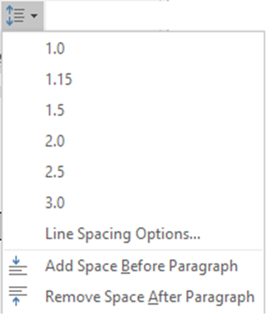
Định dạng các đoạn văn bản
Thay đổi khoảng cách giữa các dòng (Line Spacing) trong đoạn văn bản
Khoảng cách dòng được do bằng khoảng cách từ đường cơ sở (Baseline) của dòng văn bản đến đường cơ sở của dòng văn bản kế tiếp.
Khoảng cách được tính bằng Point với một Point sắp xỉ bằng 1/72 inch.
Có thể thiết lập khoảng cách dòng từ Ribbon, từ phím tắt, từ hộp thoại Paragraph, hoặc từ thực đơn ngữ cảnh.
Notes:
Các thao tác thay đổi khoảng cách dòng trong đoạn văn bản
Sử dụng Ribbon:
Nhấp chuột vào đoạn văn bản -> trên thẻ Home, nhóm Paragraph -> nhấp vào biểu tượng Line and Paragraph Spacing -> chọn khoảng cách thích hợp.
Sử dụng phím tắt:
Nhấp chuột vào đoạn văn bản
Nhấn Ctrl + 1 thiết lập dòng đơn (Single);
Nhấn Ctrl + 5 thiết lập 1.5 dòng (One and a Half);
Nhấn Ctrl + 2 thiết lập dòng đôi (Double).
Sử dụng hộp thoại Paragraph
Nhấp chuột vào đoạn văn bản
Nhấp chọn Line and Paragraph Spacing -> chọn Line Spacing Options… hoặc;
Nhấp chọn trình khởi chạy hộp thoại Paragraph hoặc;
Nhấp chuột phải vào đoạn văn bản -> chọn Paragraph trong trình đơn ngữ cảnh.
Trong vùng Spacing -> nhấp chọn Combo box Line spacing -> chọn khoáng cách dòng hoặc;
Chọn các mũi tên trong mục At: để tăng/giảm khoảng cách dòng.

Slide 13
Định dạng các đoạn văn bản
Thay đổi khoảng cách giữa các đoạn văn bản (Paragraph Spacing)
Khoảng cách giữa các đoạn văn bản được hiểu là khoảng cách trước (Before) và khoảng cách sau (After) của đoạn văn bản.
Theo mặc định, khoảng cách trước (Before) là 0 pt và sau (After) là 8 pt giữa các đoạn văn bản cùng kiểu.
Notes:
Các thao tác thiết lập khoảng cách giữa các đoạn văn bản
Sử dụng Ribbon:
Nhấp chuột vào đoạn văn bản -> nhấp chọn Line and Paragraph Spacing -> chọn Add Space Before/After Paragraph.
Sử dụng hộp thoại Paragraph:
Mở hộp thoại Paragraph -> trong vùng Spacing, nhập hoặc nhấp chọn các nút tăng/giảm ở mục Before hoặc After.
Chú ý:
Nếu hộp kiểm Don’t add space between paragraphs of the same style được chọn thì các khoảng cách giữa các đoạn văn bản cùng kiểu sẽ bị vô hiệu hóa.

Slide 14
Định dạng các đoạn văn bản
Thụt lề (Indent) đoạn văn bản
Ngoài cách sử dụng các biểu tượng Indent trên thước kẻ (Bài 1 mục 4), hộp thoại Paragraph cũng cho phép thiết lập thụt lề các đoạn văn bản.
Notes:
Các thao tác thụt lề đoạn văn bản sử dụng hộp thoại Paragraph
Thụt lề đoạn văn bản sử dụng hộp thoại Paragraph:
Nhấp chuột vào đoạn văn bản -> mở hộp thoại Paragraph -> trong vùng Indentation:
Nhập hoặc nhấp chọn các nút tăng/giảm giá trị để thụt lế trái;
Nhập hoặc nhấp chọn các nút tăng/giảm giá trị để thụt lề phải;
Nhấp chọn Combo Box dưới mục Special: -> chọn
None: thụt lề toàn bộ đoạn văn bản;
First Line: thụt lề chỉ dòng thứ nhất của đoạn văn bản;
Hanging: thụt lề từ dòng thứ hai của đoạn văn bản.
Nhập hoặc nhấp chọn các nút tăng/giảm giá trị By: để thiết lập khoảng cách thụt lề cụ thể của các tùy chọn trong mục Special.
Nhấp chọn hộp kiểm Mirror indents để điều chỉnh các thụt lề trái và phải một cách thích hợp cho các trang lẻ và chẵn.

Slide 15
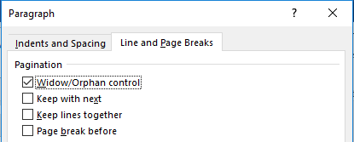
Định dạng các đoạn văn bản
Kiểm soát các dòng trong đoạn văn bản và các đoạn văn bản
Word không cho phép chỉ một dòng đầu tiên (Widow) và dòng cuối cùng (Orphan) của đoạn văn bản nằm ở hai trang khác nhau.
Sử dụng hộp thoại Paragraph, có thể kiểm soát để các dòng trong cùng một đoạn văn bản luôn nằm trên cùng một trang.
Ngoài có thể thiết lập cho các đoạn văn bản luôn luôn nằm trên cùng một trang với nhau.
Notes:
Các thao tác kiểm soát các dòng trong đoạn văn bản và các đoạn văn bản với nhau
Giữ các dòng trong một đoạn văn bản trên cùng một trang:
Nhấp chuột vào đoạn văn bản -> mở hộp thoại Paragraph -> chọn thẻ Line and Page Breaks -> trong phần Pagination, nhấp chọn hộp kiểm Keep lines together.
Giữ các đoạn văn bản trên cùng một trang:
Chọn các đoạn văn bản liền kề -> mở hộp thoại Paragraph -> chọn thẻ Line and Page Breaks -> trong phần Pagination, nhấp chọn hộp kiểm Keep with next.

Slide 16
Định dạng các đoạn văn bản
Sử dụng hộp thoại Tabs
Ngoài cách sử dụng các Tab dừng trên thước kẻ (Ruler), Có thể sử dụng hộp thoại Paragraph để tạo các Tab dừng chính xác so với lề của văn bản.
Hộp thoại Paragraph còn cho phép tạo các kiểu đường gạch Leader cho các Tab dừng.
Các mục trong hộp thoại Tab gồm có:

Slide 17
Định dạng các đoạn văn bản
Sử dụng hộp thoại Tabs (tt)
Các mục | Ý nghĩa
Tab stop position | Nhập vị trí (đo trên thước đo) cho Tab mới.
Default tab stops | Hiển thị khoảng cách con trỏ di chuyển khi bạn nhấn Tab. Theo mặc định, con trỏ di chuyển 0,5 inch mỗi lần bạn nhấn Tab; tuy nhiên, bạn có thể thay đổi cài đặt này.
Tab stops to be cleared | Nhấp vào một tab dừng mà bạn muốn loại bỏ, rồi bấm Clear.
Alignment | Chọn căn chỉnh cần thiết cho điểm dừng Tab.
Leader | Chọn ký tự đứng trước văn bản từ cột này sang cột tiếp theo.
Set | Nhấp vào sau khi nhập số đo mới hoặc thay đổi số đo hiện có cho điểm dừng Tab
Clear | Xóa Tab dừng đã chọn.
Clear All | Xóa tất cả các Tab dừng trong danh sách và trả về cài đặt mặc định.

Slide 18
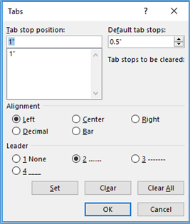
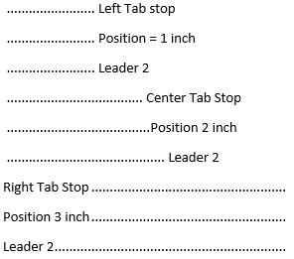
Định dạng các đoạn văn bản
Sử dụng hộp thoại Tabs (tt)
Notes:
Các thao tác tạo Tab dừng sử dụng hộp thoại Paragraph
Tạo Tab dừng (Tab Stop):
Mở hộp thoại Paragraph -> nhấp chọn nút Tab… ;
Nhập giá trị vào Tab stop position: -> chọn Alignment -> chọn Leader -> chọn nút Set -> OK.

Slide 19
Định dạng các đoạn văn bản
Sử dụng Format Painter
Format Painter cho phép sao chép các định dạng (Font, Size, Color, Style,…) từ một mẫu văn bản và áp dụng định dạng này cho nhiều mẫu văn bản khác.
Có thể sử dụng Format Painter bằng cách sử dụng Ribbon, trình đơn ngữ cảnh (Contextual menu) hoặc phím tắt (Shortcut key).
Notes:
Chú ý:
Nhấp chuột một lần (Single click) vào Format Painter, bạn sẽ dán định dạng chỉ một lần duy nhất.
Nhấp đúp chuột (Double click) vào Format Painter, bạn sẽ dán định dạng nhiều lần cho nhiều mẫu văn bản.
Các thao tác sử dụng Format Painter
Sử dụng Format Painter
Chọn văn bản có định dạng cần sao chép
Trên thẻ Home, nhóm Clipboard -> nhấp chọn hoặc nhấp đúp chuột vào Format Painter hoặc;
Nhấp chọn hoặc nhấp đúp chuột vào biểu tượng Paint (Cây cọ) trong trình đơn ngữ cảnh -> chọn các mẫu văn bản cần áp dụng định dạng.
Sử dụng phím tắt:
Chọn văn bản có định dạng cần sao chép -> nhấn tổ hợp phím Ctrl + Shift + C -> chọn văn bản cần áp dụng định dạng -> nhấn Ctrl + Shift + V.
Tắt Format Painter:
Nhấp chọn Format Painter hoặc;
Nhấn phím Esc.

Slide 20
Định dạng văn bản sử dụng Styles
Style là sự kết hợp được định nghĩa trước của kiểu chữ (Font), màu sắc (Color) và kích thước (Size) và có thể được áp dụng cho bất kỳ văn bản nào trong tài liệu.
Style được sử dụng để định dạng cho ký tự (Character) và cho đoạn văn bản (Paragraph), mỗi Style được lưu với một tên duy nhất.
Ba loại Style được sử dụng phổ biến nhất là:
Paragraph: Định dạng và vị trí cho toàn bộ đoạn văn bản;
Character: Định dạng và vị trí của nhóm văn bản được chọn;
Linked (Paragraph and Character): Định dạng và vị trí của toàn bộ đoạn văn bản hoặc một nhóm văn bản được chọn.

Slide 21
Định dạng văn bản sử dụng Styles
Word cung cấp một số Style như tiêu đề (Heading) hoặc danh sách (List).
Normal là kiểu định dạng mặc định được tự động áp dụng cho tất cả các đoạn văn bản mới trong tài liệu.

Slide 22
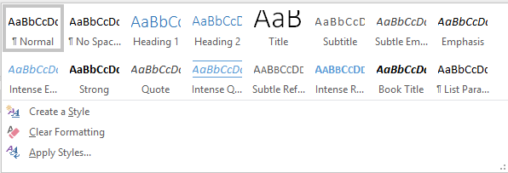
Định dạng văn bản sử dụng Styles
Sử dụng định dạng nhanh (Quick Styles)
Quick Style là các Style dựng sẵn được thể hiện trong nhóm Styles trên thẻ Home dưới dạng Gallery.
Có thể mở rộng Quick Styles bằng cách nhấp chọn nút More góc dưới bên phải của nhóm Style

Slide 23
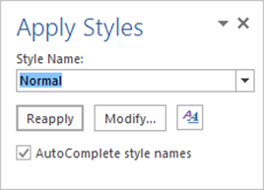
Định dạng văn bản sử dụng Styles
Sử dụng định dạng nhanh (Quick Styles) (tt)
Các chức năng trong cửa sổ Quick Styles gồm:
Create a Style: Cho phép tạo một Style mới.
Clear Formatting: Cho phép xóa các định dạng văn bản đã được áp dụng Style và trả về Normal Style.
Apply Style: Hiển thị một cửa sổ để chọn từ danh sách Style hoặc nhập tên của Style sẽ áp dụng (có thể nhấn CTRL+SHIFT+S để hiển thị cửa sổ này.
Notes:
Các thao tác sử dụng Quick Styles
Sử dụng Quick Styles cho văn bản:
Nhấp chuột vào đoạn văn bản hoặc chọn văn bản cần áp dụng Style -> trên thẻ Home, nhóm Style -> nhấp chọn More để mở rộng cửa sổ Quick Styles -> nhấp chọn Style cần áp dụng hoặc;
Chọn đoạn văn bản -> nhấp chọn trong trình đơn ngữ cảnh -> nhấp chọn Style cần áp dụng.
Chú ý:
- Các Style áp dụng cho đoạn văn bản thường có ký hiệu ¶
- Trỏ chuột vào Style, tính năng Live Preview sẽ cho bạn biết khi áp dụng Style thì văn bản sẽ như thế nào.

Slide 24
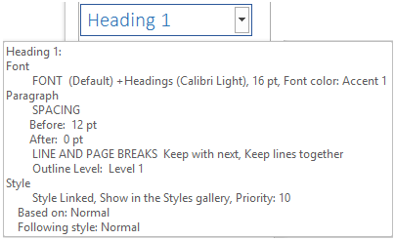
Định dạng văn bản sử dụng Styles
Sử dụng cửa sổ Style (Style Pane)
Sử dụng Style Pane để nhận diện Style nào áp dụng cho văn bản, đoạn văn bản hoặc cả hai.
Khi trỏ chuột vào một Style bất kỳ trong Style Pane, Word sẽ cho biết các thông tin cụ thể về Style đó.
Ngoài ra, Style Pane còn biết:
Phạm vi áp dụng của Style
Hiện đang có bao nhiêu trường hợp (Instance) đang áp dụng Style cụ thể.

Slide 25
Định dạng văn bản sử dụng Styles
Sử dụng cửa sổ Style (Style Pane) (tt)
Bên dưới Style Pane có các tùy chọn với tính năng cụ thể như sau:
Tùy chọn | Chức năng
Show Preview | Hiển thị mỗi tên Style được định dạng theo các thuộc tính của Style.
Disable Linked Style | Khi chọn tính năng này, các kiểu được liên kết chỉ có thể hoạt động giống như kiểu đoạn văn, có nghĩa là phải áp dụng cho cả đoạn văn bản.
New Style | Cho phép tạo một Style mới
Style Inspector | Hiển thị hộp thoại để xem lại các thuộc tính Style cho phép tùy chỉnh hoặc quản lý Style.
Manage Styles | Thiết lập các tùy chọn mặc định cho Style hiển thị trong Style Pane bằng cách sử dụng các thuộc tính mặc định cho Style cụ thể. Có thể chỉnh sửa các Style trong hộp thoại này nếu cần.
Options | Kiểm soát hành vi và sự xuất hiện của Style Pane.
Notes:
Các thao tác sử dụng Style Pane
Mở Style Pane:
Trên thẻ Home, nhóm Style -> nhấp chọn trình khởi chạy hộp thoại .
Áp dụng Style trong Style Pane:
Nhấp chuột vào đoạn văn bản hoặc chọn văn bản cần áp dụng Style -> nhấp chọn Style trong Style Pane cần áp dụng.
Hiệu chỉnh Style:
Trên thẻ Home, nhóm Styles -> nhấp chuột phải lên Style cần hiệu chỉnh -> chọn Modify -> chọn các thông số cần hiệu chỉnh trong hộp thoại Modify Style hoặc;
Trong Style Pane -> nhấp chuột phải hoặc chọn bên phải Style -> chọn Modify -> chọn các thông số cần hiệu chỉnh trong hộp thoại Modify Style.
Tạo Style mới:
Trên thẻ Home, nhóm Styles -> nhấp chọn More -> nhấp chọn Create a Style hoặc;
Trong Style Pane -> chọn biểu tượng New Style
Nhập tên Style trong vùng Name của hộp thoại Create New Style from Formatting -> nhấp chọn nút Modify…;
Trong hộp thoại Create New Style from Formatting chọn các giá trị cho Style mới -> OK.

Slide 26
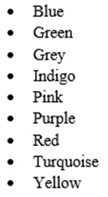
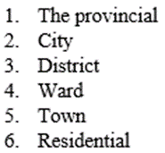
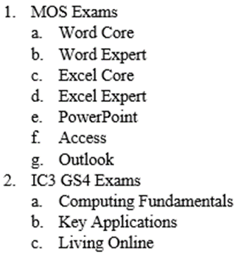
Tổ chức danh sách thông tin
Tổ chức danh sách thông tin
Là tạo danh sách đánh dấu đầu dòng (Bulleted List), đánh số đầu dòng (Numbered List) hoặc danh sách đa cấp (Multilevel List).
Sử dụng Bullets nếu các ý trong danh sách không có ưu tiên
Sử dụng đánh số (Numbering) để lập danh sách các ý có độ ưu tiên.
Tạo danh sách đa cấp khi muốn hiển thị tiến trình của các chủ đề thảo luận
Notes:
Chú ý:
Thông thường, danh sách đánh dấu đầu dòng (Bullet) thường được sắp xếp theo thứ tự Alphabet.

Slide 27
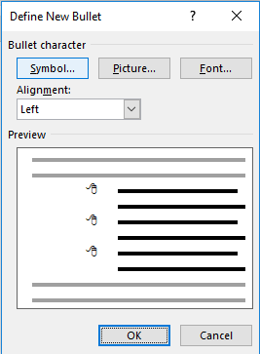
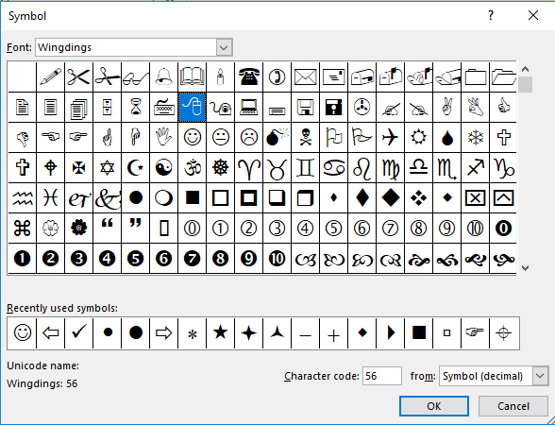
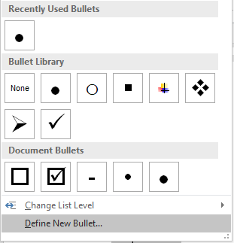
Tổ chức danh sách thông tin
Tổ chức danh sách đánh dấu đầu dòng
Bên cạnh các dấu đầu dòng Word tạo sẵn, người dùng có thể tạo các dấu đầu dòng mới từ một số Font chữ đặc biệt, từ hình ảnh (Picture) hoặc từ biểu tượng (Logo).
Notes:
Các thao tác về danh sách dấu đầu dòng
Đánh dấu đầu dòng cho các đoạn văn bản:
Chọn các đoạn văn bản cần đánh dấu đầu dòng
Trên thẻ Home, nhóm Paragraph -> nhấp chọn biểu tượng Bullets hoặc;
Nhấp chọn  để mở danh sách dấu đầu dòng -> chọn kiểu dấu đầu dòng hoặc;
Nhấp chọn biểu tượng Bullets trong Mini Toolbar hoặc;
Nhấp chọn  để mở danh sách dấu đầu dòng -> chọn kiểu dấu đầu dòng.
Tạo dấu đầu dòng mới (New Bullet) từ Font đặc biệt:
Trong danh sách dấu đầu dòng -> nhấp chọn Define New Bullet… -> chọn nút Symbol… -> chọn Font (nếu cần) -> chọn ký hiệu dấu đầu dòng -> OK.
Tạo dấu đầu dòng mới từ hình ảnh (Picture):
Trong danh sách dấu đầu dòng -> nhấp chọn Define New Bullet… -> chọn nút Picture…
Điều hướng (Browse) đến thư mục (Folder) chứa hình ảnh trên máy tính hoặc trên OneDrive hoặc;
Nhập chủ đề ảnh cần tìm vào hộp tìm kiếm Bing Image Search -> nhấp chọn Search hoặc nhấn Enter;
Chọn hình ảnh -> Insert -> OK.
Sắp xếp danh sách đánh dấu đầu dòng theo thứ tự Alphabet:
Chọn danh sách được đánh dấu đầu dòng -> trên thẻ Home, nhóm Paragraph -> nhấp chọn Sort -> chọn tùy chọn Ascending (tăng dần từ a-z) hoặc Decending (giảm dần từ z-a) -> OK.
Chú ý:
Trong Word, một số ký tự được tự động chuyển thành Bullet nhờ tính năng Autocorrect khi các ký tự được gõ ở đầu dòng và nhấn phím Spacebar. Các ký tự này gồm: -, --, >, ->, =>, * sẽ chuyển thành -,, ➢, ➔, ⇨, tương ứng.
Hiệu chỉnh khoảng cách dấu đầu dòng và văn bản (List Indent):
Nhấp chuột phải vào một đoạn văn bản đánh dấu đầu dòng -> chọn Adjust List Indents… trong trình đơn ngữ cảnh -> Nhập hoặc nhấp chọn tăng/giảm để định vị trí của dấu đầu dòng dưới mục Bullet position -> nhập hoặc nhấp chọn tăng/giảm dưới mục Text indent để định vị trí của văn bản -> OK.
Xóa đánh dấu đầu dòng:
Chọn danh sách đánh dấu đầu dòng
Trên thẻ Home, nhóm Paragraph -> nhấp chọn Bullets hoặc;
Nhấp chọn Bullets trong Mini Toolbar.

Slide 28
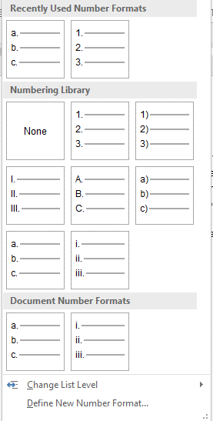
Tổ chức danh sách thông tin
Tổ chức danh sách đánh số đầu dòng
Tạo danh sách đánh số đầu dòng (Numbered List) khi muốn thể hiện ý các đoạn văn bản có mức độ quan trọng giảm dần hoặc muốn phân chia tài liệu thành các phần theo bố cục và logic nào đó.
Word tạo sẵn một số kiểu đánh số đầu dòng thông dụng và cho phép người dùng định nghĩa kiểu số đầu dòng theo mong muốn.
Notes:
Các thao tác tạo danh sách đánh số đầu dòng (Numbered List)
Đánh số đầu dòng cho các đoạn văn bản:
Chọn các đoạn văn bản cần đánh số đầu dòng
Trên thẻ Home, nhóm Paragraph -> nhấp chọn biểu tượng Numbering hoặc;
Nhấp chọn  để mở danh sách kiểu số đầu dòng -> chọn kiểu số đầu dòng hoặc;
Nhấp chọn biểu tượng Numbering trong Mini Toolbar hoặc;
Nhấp chọn  để mở danh sách kiểu số đầu dòng -> chọn kiểu đánh số đầu dòng.
Tạo kiểu số đầu dòng mới (New Number Format…):
Trong danh sách kiểu số đầu dòng -> nhấp chọn Define New Number Format… -> trong hộp thoại Define New Number Format
Chọn kiểu số (Number style);
Chọn Font;
Chọn ký tự sau kiểu số trong hộp văn bản Number Format;
Chọn kiểu căn lề Alignment.
Chọn OK.
Hiệu chỉnh khoảng cách số đầu dòng và văn bản (List Indent):
Nhấp chuột phải vào một đoạn văn bản đánh số đầu dòng -> chọn Adjust List Indents… trong trình đơn ngữ cảnh -> Nhập hoặc nhấp chọn tăng/giảm để định vị trí của dấu đầu dòng dưới mục Bullet position -> nhập hoặc nhấp chọn tăng/giảm dưới mục Text indent để định vị trí của văn bản -> OK.
Xóa đánh số đầu dòng:
Chọn danh sách đánh số đầu dòng
Trên thẻ Home, nhóm Paragraph -> nhấp chọn Numbering hoặc;
Nhấp chọn Numbering trong Mini Toolbar.

Slide 29
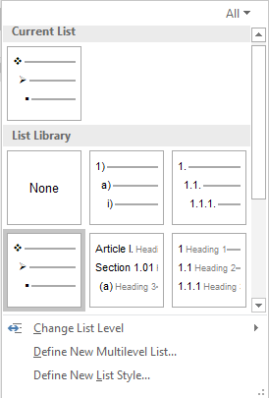
Tổ chức danh sách thông tin
Tạo danh sách đa cấp
Tạo danh sách với các cấp chủ đề bằng danh sách đa cấp (Multilevel List) sẽ rất hữu ích khi các mục danh sách không phải là tiêu đề (Title/Heading), nhưng muốn ưu tiên các chủ đề.
Notes:
Các thao tác về danh sách đa cấp
Thiết lập danh sách đa cấp:
Chọn các đoạn văn bản cần tổ chức đa cấp -> trên thẻ Home, nhóm Paragraph -> nhấp chọn biểu tượng Mutilevel List -> nhấp chọn kiểu danh sách đa cấp
Nhấp chọn đoạn văn bản cần giảm (Demote)/tăng (Promote) cấp -> nhấn phím Tab hoặc Shift + Tab để giảm hoặc tăng cấp hoặc;
Trong nhóm Paragraph -> nhấp chọn nút Increase Indent hoặc Decrease Indent để giảm hoặc tăng cấp hoặc;
Trong danh sách các kiểu đa cấp -> chọn mục Change List Level -> chọn cấp cần thay đổi.
Tạo danh sách đa cấp mới:
Trên thẻ Home, nhóm Paragraph -> nhấp chọn Define New Multilevel List… để mở hộp thoại Define new Multilevel list
Dưới mục Click level to modify -> nhấp chọn Cấp (Level) trong danh sách);
Dưới mục Enter formatting for number -> chọn Font chữ cho cấp hiện hành;
Dưới mục Number style for this level -> chọn kiểu số (Numbering) hoặc dấu đầu dòng (Bullet);
Dưới mục Link level to Style -> chọn Style (nếu cần);
Dưới mục Level to show in gallery -> chọn mức Level;
Dưới mục ListNum field list name -> đặt tên danh sách (nếu cần);
Tại mục Start at -> nhập hoặc nhấp chọn để quy định số đầu tiên của cấp đang tạo;
Dưới hộp kiểm Restart list after -> chọn cấp bắt đầu lại danh sách đa cấp;
Trong vùng Position -> nhập các thông số căn lề, thụt lề cho cấp đang tạo;
Chọn OK.
Xóa số hoặc dấu đầu dòng đa cấp:
Chọn danh sách đánh số hoặc dấu đầu dòng đa cấp
Trên thẻ Home, nhóm Paragraph -> nhấp chọn Numbering hoặc Bullets hoặc ;
Nhấp chọn Numbering hoặc Bullets trong Mini Toolbar.

Slide 30
Sử dụng WordArt
Để nhấn mạnh hoặc tạo một hiệu ứng đặc biệt cho văn bản (thường là tiêu đề) hoặc một nhóm văn bản không quá 200 ký tự.
Word Art là một dạng đối tượng đồ họa chứa trong hộp văn bản.
Sau khi chọn mẫu (Template) WordArt, người dùng có thể hiệu chỉnh các hiệu ứng của Word Art như: Font, Size, màu nền (Text Fill) ký tự, màu viền (Text Outline) ký tự và các hiệu ứng (Text Effects).
Notes:
Các thao tác sử dụng WordArt
Tạo WordArt:
Chọn văn bản cần áp dụng WordArt -> trên thẻ Insert, nhóm Text -> nhấp chọn WordArt -> chọn mẫu trong thư viện WordArt.
Hiệu chỉnh định dạng (Formating) của WordArt:
Nhấp chọn đường viền hộp văn bản chứa WordArt -> trong thẻ Home, nhóm Font -> chọn các định dạng Font, Size, Color,… thích hợp.
Hiệu chỉnh các hiệu ứng (Effects) WordArt:
Nhấp chọn vào hộp văn bản chứa nội dung WordArt -> trên thẻ Format, dưới Drawing Tools, nhóm WordArt Styles:
Nhấp chọn More để mở thư viện WordArt (WordArt Gallery) -> chọn kiểu (Style) thích hợp;
Nhấp chọn Text Fill hoặc  bên cạnh để đổi màu nền văn bản WordArt;
Nhấp chọn Text Outline hoặc  bên cạnh để đổi màu viền văn bản WordArt;
Nhấp chọn Text Effects để thay đổi các hiệu ứng văn bản WordArt:
Shadow: hiệu ứng đổ bóng;
Reflection: hiệu ứng phản chiếu;
Glow: hiệu ứng chói sang;
Bevel: hiệu ứng vát cạnh;
3-D Rotation: hiệu ứng xoay 3 chiều;
Transform: hiệu ứng biến đổi hình dạng.
Thay đổi các thông số (Parameters) của các hiệu ứng:
Dưới thư viện mỗi kiểu hiệu ứng -> nhấp chọn Options hoặc;
Nhấp chuột vào nội dung WordArt -> nhấp chuột phải trên đường viền hộp văn bản WordArt -> chọn Format Shape… -> trong Format Shape Pane:
Chọn Shape Options để định hiệu ứng cho hộp văn bản WordArt:
Fill & Line: hiệu ứng nền và đường viền hộp văn bản WordArt;
Effect: hiệu ứng Shadow, Reflection,… cho hộp văn bản WordArt;
Layout & Properties: bố cục và thuộc tính hộp văn bản WordArt
Chọn Text Options để định hiệu ứng cho văn bản WordArt:
Text Fill & Outline: nền và viền ký tự văn bản;
Text Effects: các hiệu ứng văn bản;
Layout & Properties: Bố cục và các thuộc tính văn bản

Slide 31
Tổng kết bài học
Bài học 3 đã cung cấp các kiến thức và kỹ năng về:
Áp dụng các thuộc tính định dạng phổ biến như Font, Size, Bold hoặc Italics cho các ký tự;
Căn chỉnh văn bản;
Thay đổi khoảng cách dòng và đoạn;
Thụt lề đoạn văn bản;
Hiểu điểm dừng của tab là gì và nhận ra các loại điểm dừng tab khác nhau;

Slide 32
Tổng kết bài học
Đặt, sửa đổi hoặc xóa điểm dừng tab;
Sử dụng tính năng sao chép định dạng (Format Painter);
Áp dụng Quick Styles;
Tạo danh sách dấu đầu dòng (Bulleted Lists) hoặc đánh số (Numbered Lists);
Tùy chỉnh danh sách đa cấp (Multi-Level Lists);
Chuyển đổi văn bản sang WordArt.

Slide 33
Câu hỏi ôn tập lý thuyết
Định dạng ký tự đề cập đến điều gì?
Quá trình này ảnh hưởng đến cách các kiểu sẽ được thiết lập cho tài liệu.
Quá trình này ảnh hưởng đến cách văn bản được chọn sẽ được định vị trên màn hình hoặc in.
Quá trình này ảnh hưởng đến cách các chủ đề sẽ xuất hiện trong tài liệu.
Quá trình này ảnh hưởng đến cách văn bản được chọn xuất hiện trên màn hình hoặc in.

Slide 34
Câu hỏi ôn tập lý thuyết
Định dạng đoạn văn đề cập đến điều gì?
Quá trình này ảnh hưởng đến cách các kiểu sẽ được thiết lập cho tài liệu.
Quá trình này ảnh hưởng đến cách các đoạn được chọn sẽ được định vị trên màn hình hoặc in.
Quá trình này ảnh hưởng đến cách các chủ đề sẽ xuất hiện trong tài liệu.
Quá trình này ảnh hưởng đến số lượng đoạn sẽ bị ảnh hưởng trên màn hình.

Slide 35
Câu hỏi ôn tập lý thuyết
Tại sao bạn muốn thay đổi khoảng cách đoạn?
Để tăng hoặc giảm lượng khoảng trắng giữa các đoạn trong tài liệu.
Để tăng hoặc giảm số lượng dòng có sẵn cho văn bản trên mỗi trang.
Để thay đổi tổng số trang trong tài liệu nhỏ hơn.
Để tăng hoặc giảm lượng khoảng trắng giữa mỗi dòng văn bản trong một đoạn văn.

Slide 36
Câu hỏi ôn tập lý thuyết
Loại thụt lề nào được áp dụng khi bạn chọn đánh dấu đầu dòng hoặc đánh số đầu dòng với danh sách các mục?
Thụt dòng đầu tiên
Thụt lề
b. Thụt lề phải
c. Thụt lề trái

Slide 37
Câu hỏi ôn tập lý thuyết
Tại sao bạn nên đặt các điểm dừng của thập phân để căn chỉnh các giá trị với các vị trí thập phân trong báo cáo Bảng cân đối kế toán?
Đây là căn chỉnh tab bạn nên luôn sử dụng khi nhập các giá trị trong báo cáo tài chính.
Căn chỉnh tab này sẽ tự động thêm ký hiệu $ ở giá trị đầu tiên và cuối cùng trong báo cáo.
Đặt các điểm dừng tab cụ thể trong báo cáo giúp xác định các giá trị theo vị trí thập phân thay vì ký tự đầu tiên hoặc cuối cùng.
Căn chỉnh tab này sẽ tự động nhập hai số không sau dấu thập phân.

Slide 38
Câu hỏi ôn tập lý thuyết
Khi nào bạn có thể nhấp đúp vào lệnh Format Painter thay vì nhấp vào một lần?
Không có sự khác biệt giữa hành động nhấp chuột đơn hoặc nhấp đúp.
Nhấp đúp vào Format Painter để tự động áp dụng kiểu cho các tiêu đề.
Sử dụng một lần bấm để áp dụng định dạng cho tài liệu 1 trang và nhấp đúp cho tài liệu nhiều trang.
Nhấp đúp vào Format Painter khi bạn muốn áp dụng định dạng cho một số khối văn bản.

Slide 39
Câu hỏi ôn tập lý thuyết
Tại sao bạn lại áp dụng đánh số cho danh sách vật phẩm thay vì sử dụng dấu đầu dòng?
Để tạo danh sách hiển thị phân cấp các chủ đề như tiêu đề và tiêu đề phụ.
Để thiết lập mục lục hoặc chỉ mục.
Để kết hợp danh sách được đánh số với danh sách dấu đầu dòng ở cùng cấp.
Để có thể định dạng số danh sách.

Slide 40
Câu hỏi ôn tập lý thuyết
Bạn nên sử dụng lệnh nào để nói với Word để khởi động lại số từ danh sách trước?
Advanced value (skip numbers)
Set value to
Start new list
Define new numbering

Slide 41
Câu hỏi ôn tập lý thuyết
Sự khác biệt giữa kiểu ký tự và kiểu đoạn văn là gì?
Kiểu đoạn văn ảnh hưởng đến vị trí của toàn bộ đoạn văn và kiểu ký tự ảnh hưởng đến sự xuất hiện của lựa chọn văn bản.
Kiểu ký tự chứa các thuộc tính định dạng và phải được áp dụng trước tiên.
Không có sự khác biệt giữa các kiểu này; họ thực hiện điều tương tự.
Bạn chỉ có thể tạo kiểu mới cho đoạn văn.

Slide 42
Câu hỏi ôn tập lý thuyết
Bạn sẽ sử dụng tùy chọn nào từ thư viện Quick Styles để áp dụng kiểu từ cửa sổ?
Tạo kiểu
Xóa định dạng
Trình khởi chạy hộp thoại Styles
Áp dụng kiểu

Slide 43
Câu hỏi ôn tập lý thuyết
Tại sao bạn có thể muốn chuyển đổi văn bản sang WordArt?
WordArt có nhiều lựa chọn hơn để cải thiện văn bản hơn hình dạng hộp văn bản.
WordArt có thể được thao tác dễ dàng và nhanh hơn trong một tài liệu có chứa nhiều đối tượng trực quan.
Chuyển đổi văn bản sang WordArt để có thể thêm hiệu ứng vào văn bản như lật ngược hoặc xuất hiện dưới dạng sóng.
Bạn không thể ghép nhiều văn bản vào hình dạng hộp văn bản mà nhập nhiều dòng trong hình dạng WordArt.

